Slide 1

PLANEJAMENTO NA GESTÃO DE PERDAS DE ÁGUA E ENERGIA
30 maio de 2018, Fortaleza
Rita Cavaleiro de Ferreira, GIZ - Eng. do Território, Pós-graduação em Engenharia Sanitária.
Thalita Salgado, ARESPCJ – Eng. Ambiental.
Ricardo Hübner, AGIR – Eng. Ambiental.
Ernani Ciríaco de Miranda, Mcidades - Eng. Civil; Mestre em Tec. Ambiental e Rec. Hídricos

Slide 2
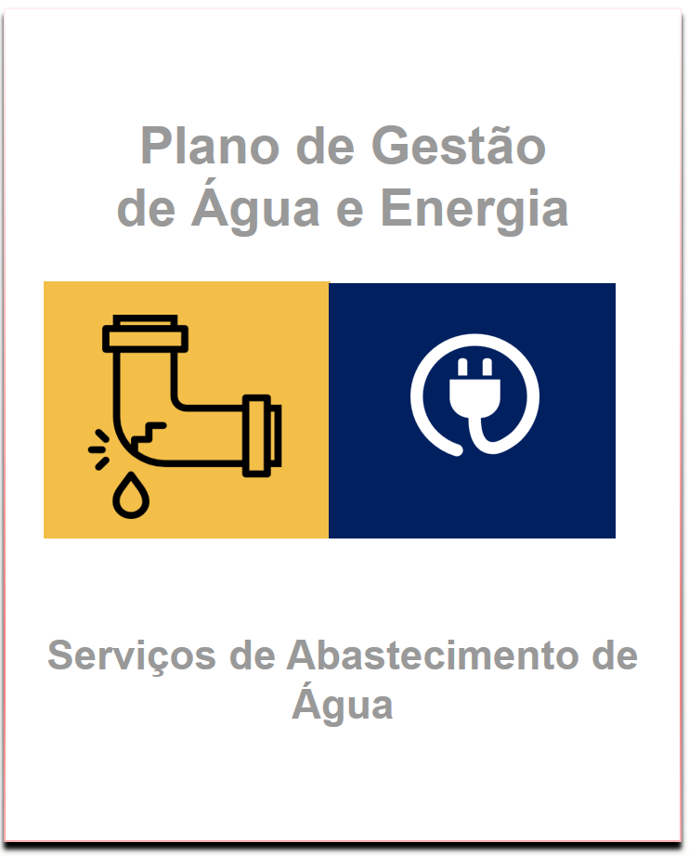

Template/ formulário
Plano de Gestão de Água e Energia
Linhas orientadoras
www.cidades.gov.br/saneamento-cidades/proeesa/biblioteca-virtual/4441-publicacoes-proeesa

Slide 3
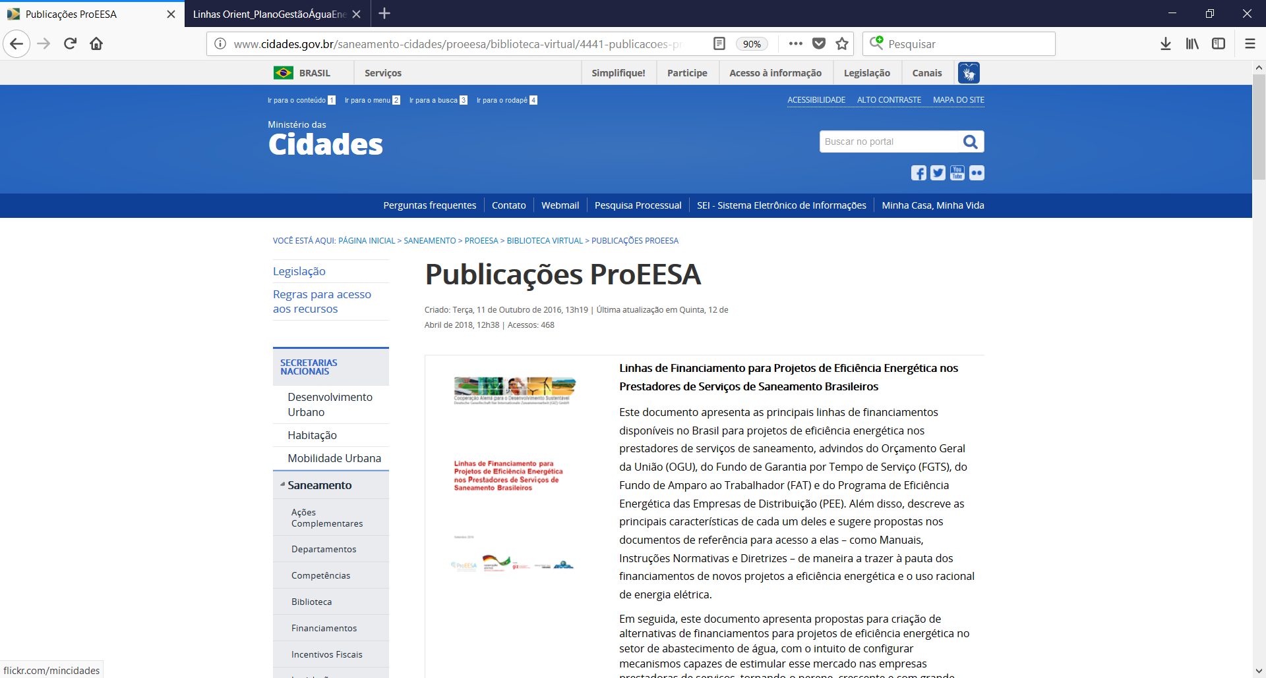
Publicações disponíveis em:
www.cidades.gov.br/saneamento-cidades/proeesa/biblioteca-virtual/4441-publicacoes-proeesa

Slide 4

Agenda
Bases e antecedentes
Sistema de avaliação
Horizonte de planejamento e metas
Caracterização preliminar
Balanço hídrico
Parque de hidrômetros
Programas projetos e ações
Monitoramento

Slide 5
Bases e antecedentes
1.

Slide 6
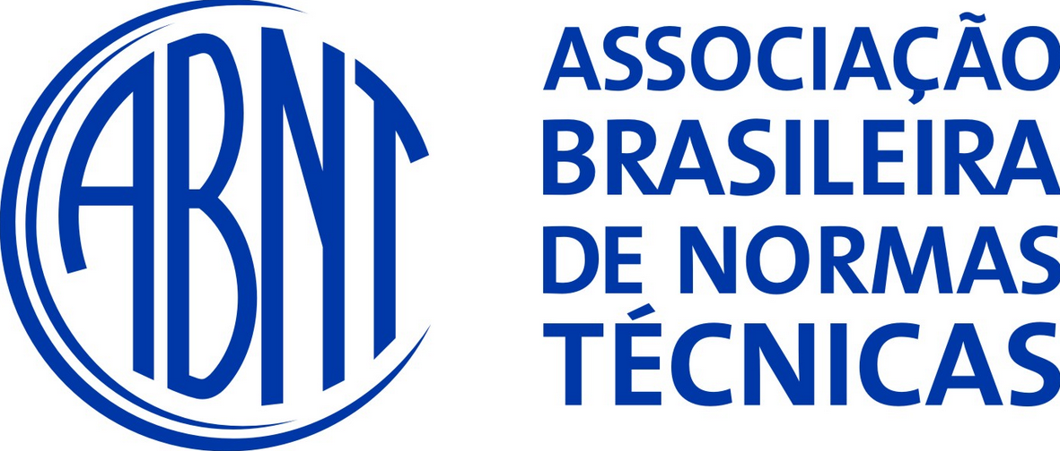

Bases
1 ABNT NBR ISO 24512:2012 – Diretrizes para a gestão dos prestadores de serviços de água e para a avaliação dos serviços de água potável.
2 BRASIL. Ministério das Cidades. Termo de Referência para Elaboração de Plano Municipal de Saneamento Básico, 1ªEdição. Brasília: Ministério das Cidades, 2016.

Slide 7
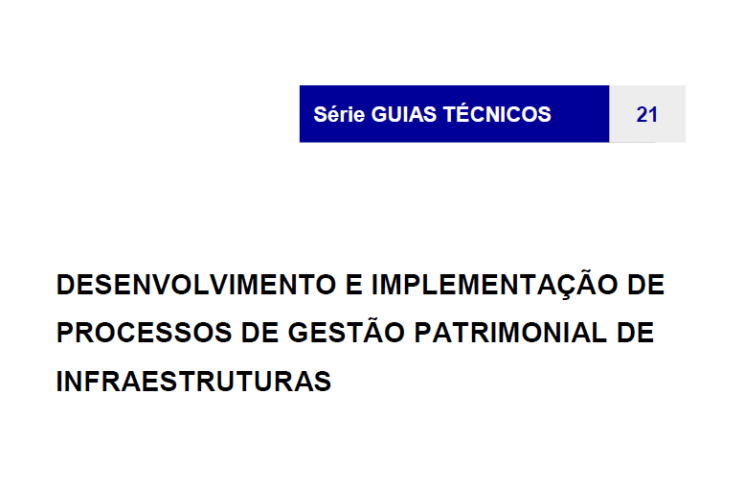
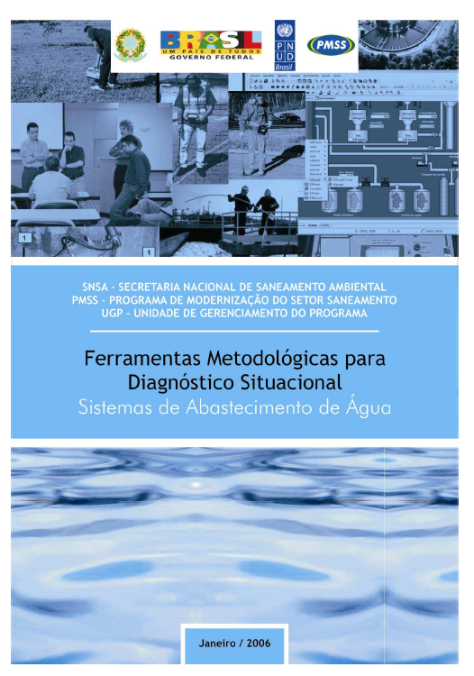
3 ERSAR, LNEC, Guia Técnico 21 - Desenvolvimento e Implementação de Processos de Gestão Patrimonial de Infraestruturas, 2017
5 PMSS - Modelo de Plano de Ação para Gerenciamento Integrado de Perdas de Água e Uso eficiente de Energia Elétrica, 2006.

Slide 8
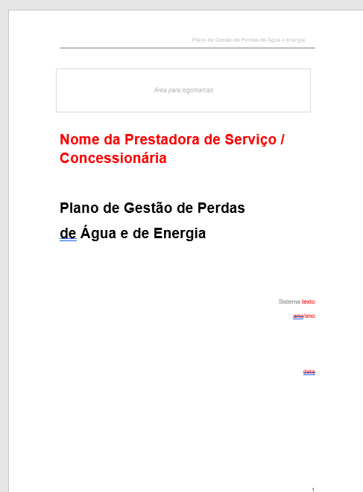

5 LNEC, Template de planos de gestão de perdas de água energia – Portugal – iniciativa iperdas

Slide 9
Sistema de avaliação
2.

Slide 10
Sistema de avaliação do serviço / plano
Objetivo
Critério
Indicador / Índice/ Métrica
ABNT NBR ISO 24512:2012
Valores de referência
Metas

Slide 11
Objetivo: o que a organização pretende atingir
Critério: ponto de vista sob o qual se avalia o objetivo
Métrica: forma normalizável de avaliação do critério
Valor de referência: forma de “julgar” os resultados (não está na norma)
Meta: valor-alvo da métrica
  Em alinhamento com os objetivos, que se destinam a materializar as estratégias estabelecidas, definindo a forma de as implementar setorial e temporalmente

Slide 12
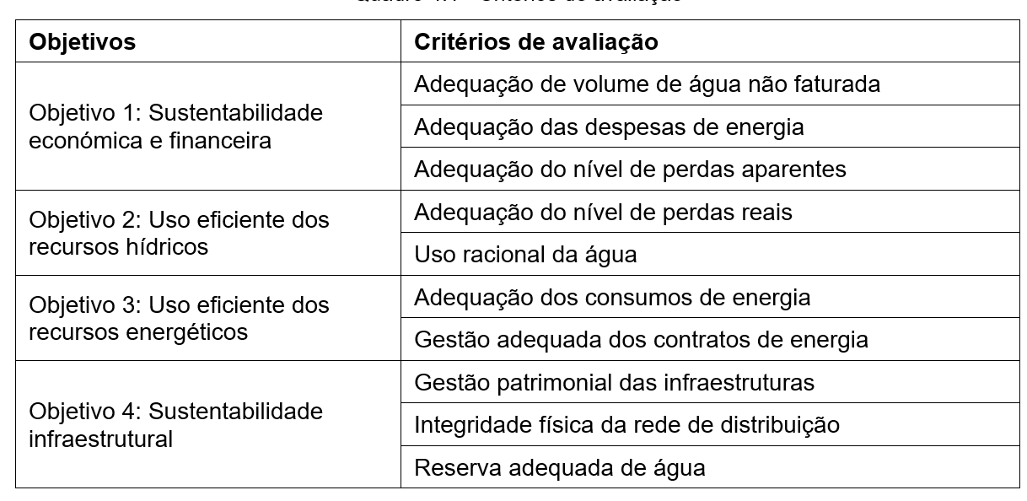
Objetivos - Critérios
Fundamentado na LNSB

Slide 13
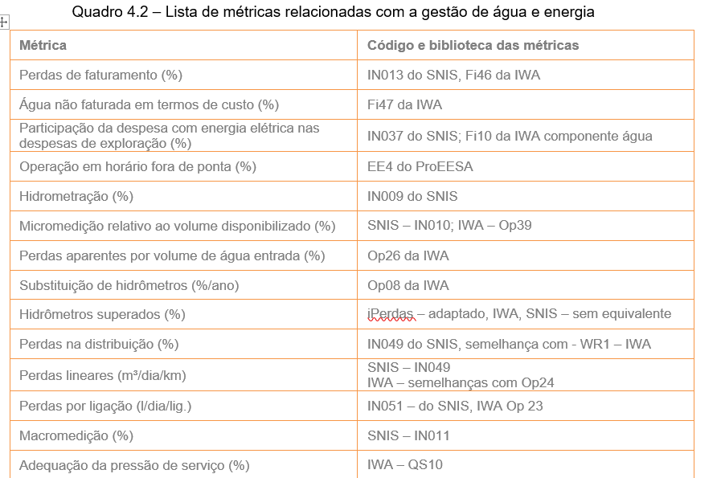
Selecionar 10 de 26 recomendados

Slide 14
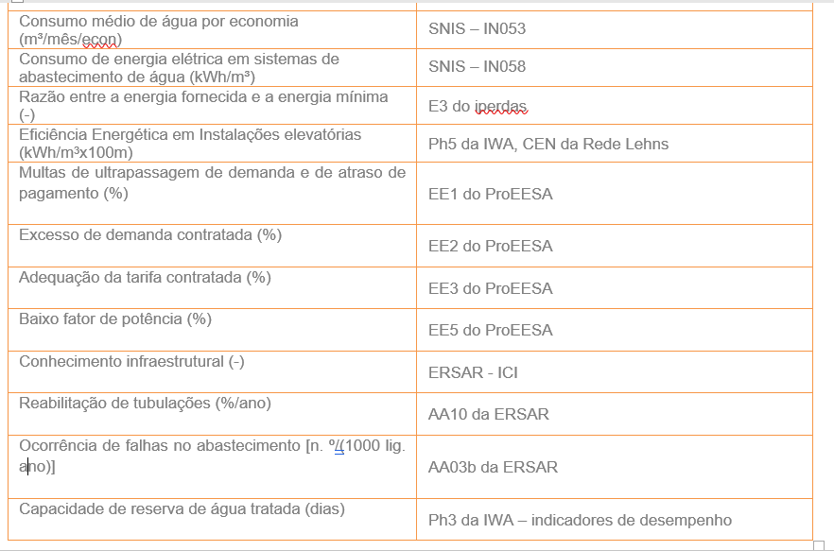
Selecionar 10 de 26 recomendados

Slide 15
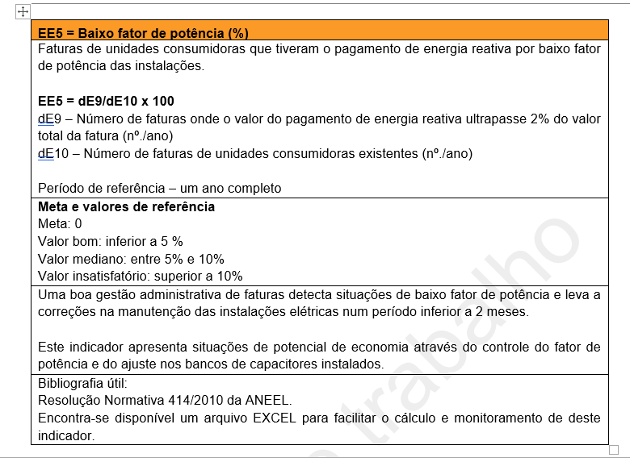
Definições e fórmulas dos indicadores recomendados
Anexo – ao Plano
26 indicadores possíveis
para selecionar

Slide 16
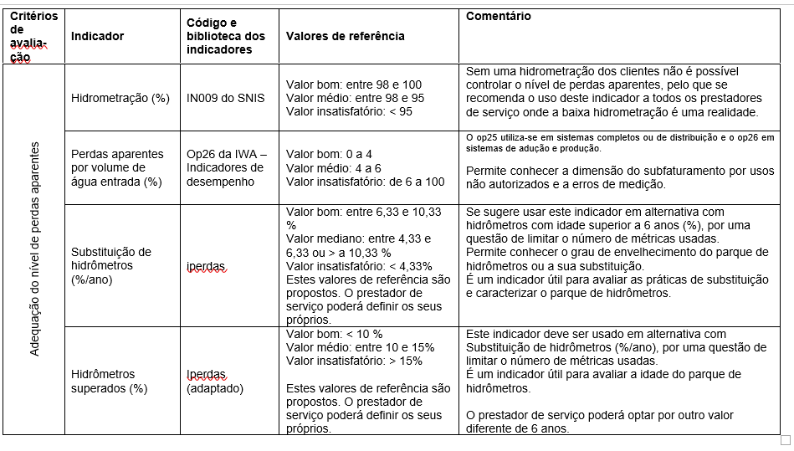
Indicadores
Tabela de apoio contendo vantagens e inconvenientes de usar os indicadores selecionados

Slide 17
Horizonte de planejamento e metas
3.

Slide 18
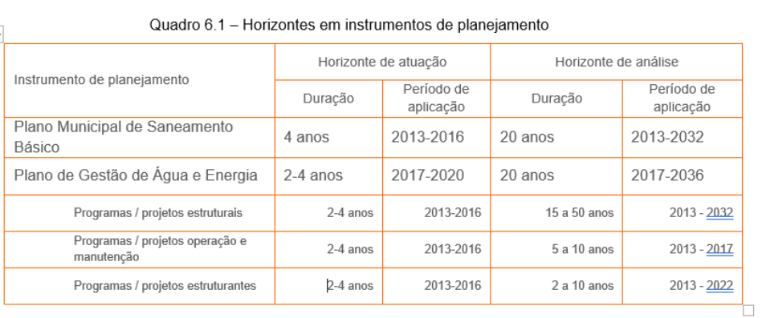
Horizontes

Slide 19
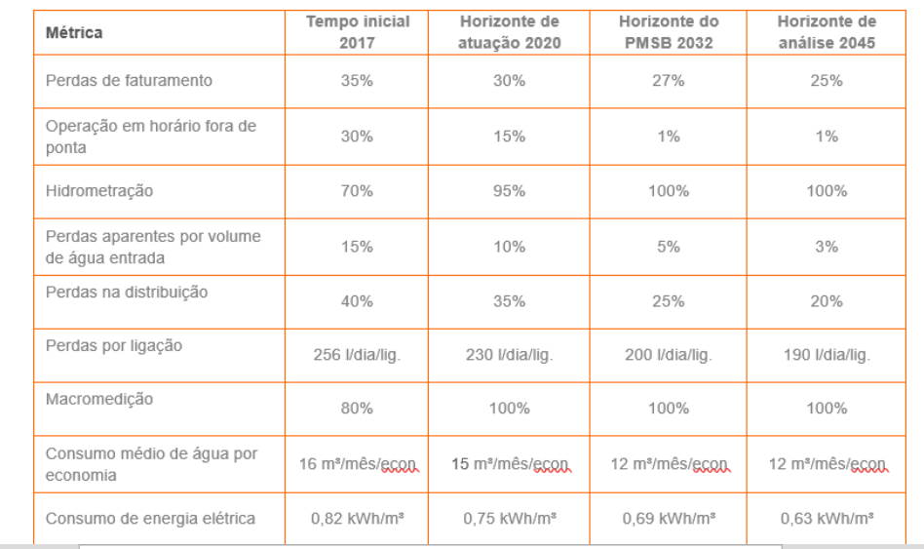
Metas

Slide 20
Caracterização preliminar e relação com outros instrumentos de planejamento
4.

Slide 21
Caracterização
Caracterização preliminar
  Perfil do prestador (publico, privado, administração direta ect)
  Perfil do sistema (infraestruturas)
  Relação com outros instrumentos de planejamento
  (PMSB, Plansab, Ride, Plano de Bacia)
Enfoques principais
  Balanço hídrico
  Balanço energético
  Caracterização do parque de hidrômetros
Diagnóstico Global
  Caraterização com os 10-15 indicadores
  Texto livre (Cadastro, Clientes e faturamento, Falhas e reparações, Ordens de serviço, incluindo inspeções e intervenções de manutenção, Monitoramento e controlo da rede, Consumo de energia nas estações elevatórias)

Slide 22
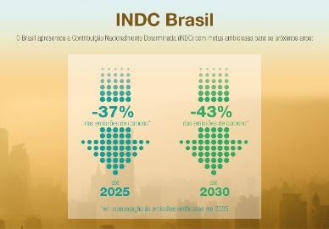





1. Relação com outros instrumentos de planejamento
Planejamento Nacional
Planos regionais e locais
Emissões de gases
meta: -43% em 2030
Perdas de Água
meta: 31% em 2033
Plano Decenal de Eficiência Energética (EPE) em elaboração
Outros, Candidaturas FGTS

Slide 23
Balanço hídrico
5.

Slide 24
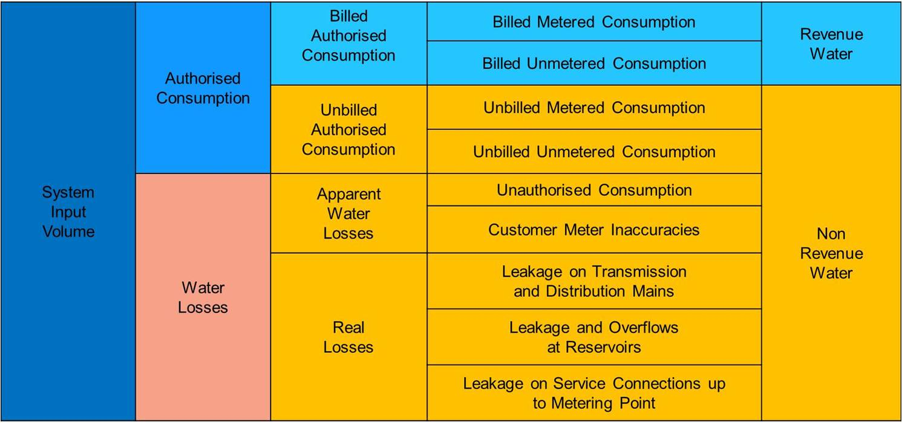

Registro dos Procedimentos do Balanço Hídrico
Peça fundamental para a credibilidade das perdas de água e para o Plano de Gestão
Anexo – ao Plano

Slide 25
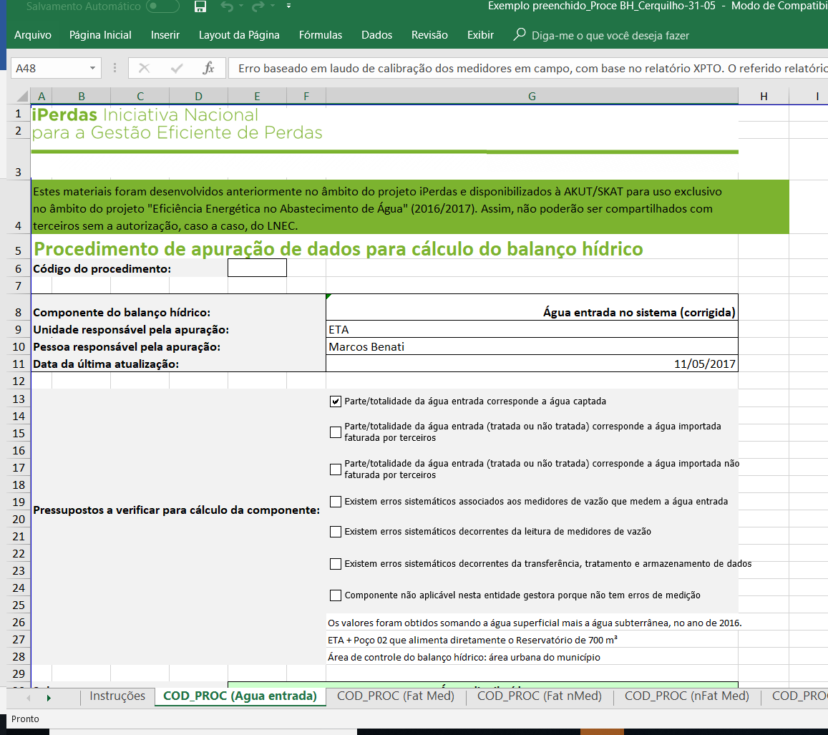
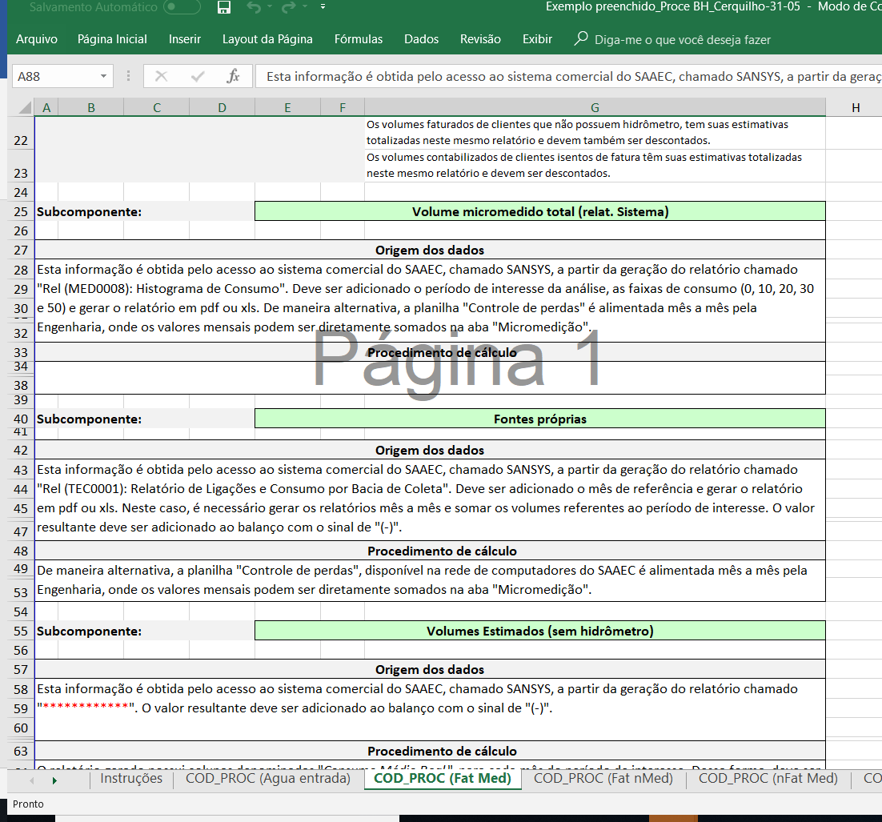
FAZER
Método de cálculo e estimativa de subcomponentes
Água entrada no sistema
Água medida e faturada

Slide 26
Parque de hidrômetros
6.

Slide 27
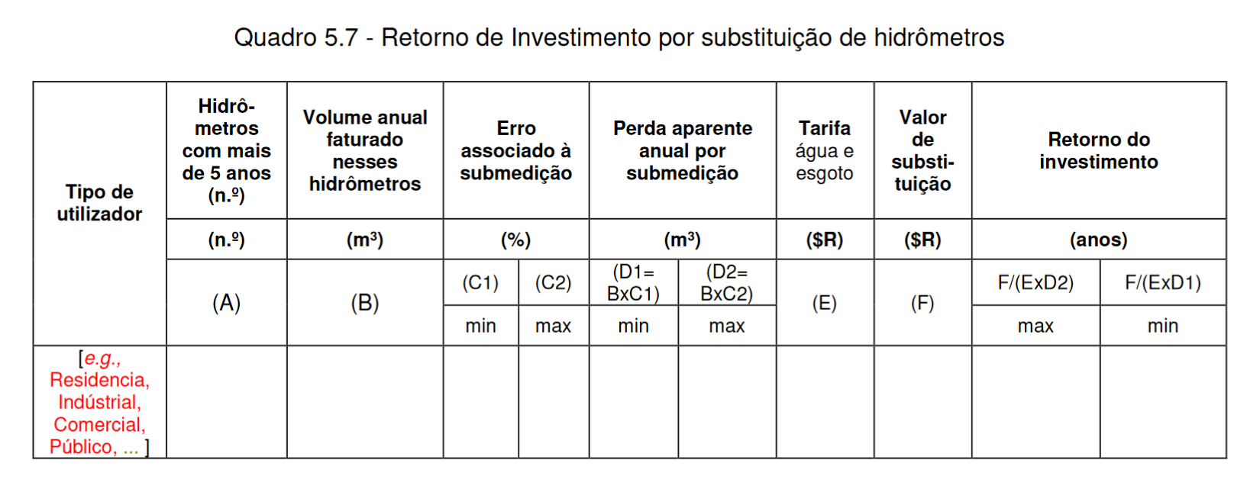
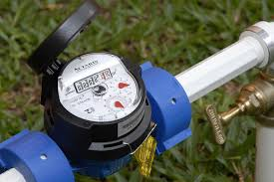
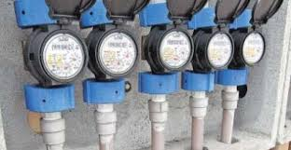

Slide 28
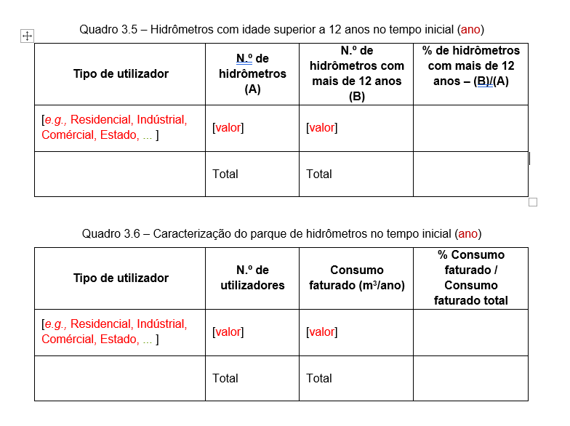
Anexo – ao Plano
Capítulo 3.6 - Caracterização do parque de hidrômetros

Slide 29
Programas projetos e ações
7.

Slide 30
1
Programa de redução de perdas reais
2
Programa de redução de perdas aparentes
3
1
Programa de eficiência energética
4
Programa de aprimoramento da gestão patrimonial
5
Programa de uso racional da água
Capítulo 6 e 7
Plano de Gestão de Água e Energia

Slide 31
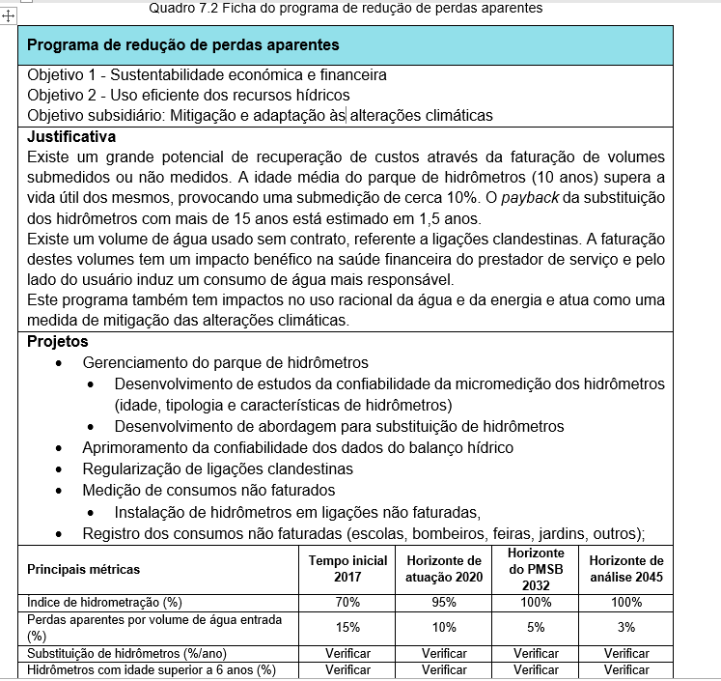
Proposta de
Fichas de 5 Programas
Constituição de equipas, definição de responsabilidades
Organizar a instituição para este tipo programas

Slide 32
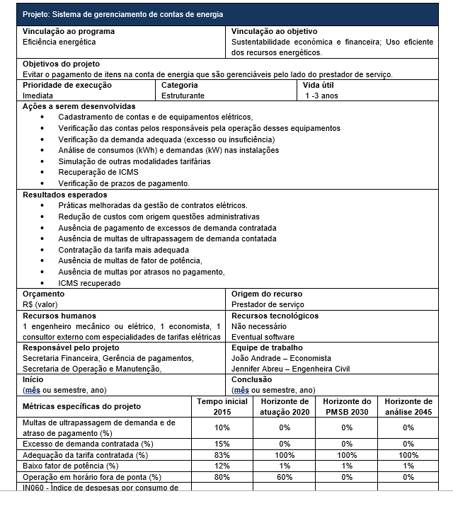
Propostas de fichas de projetos:
3 - Perdas reais
3 – Perdas aparentes
12 – Eficiência Energética
7- Aprimoramento de gestão infraestrutural
2- Uso racional da água

Slide 33
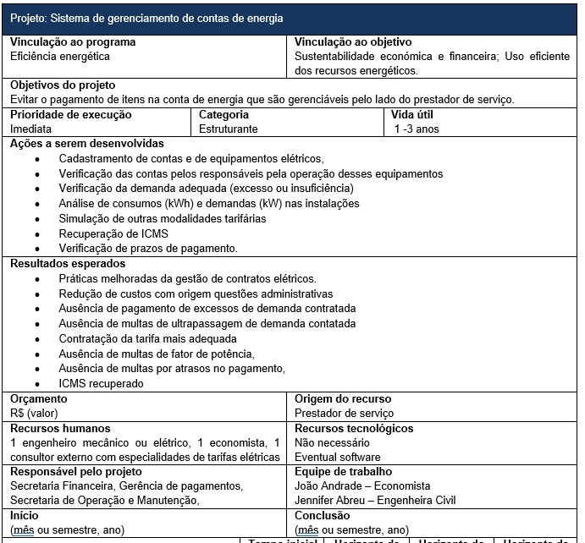
Proposta de
Ficha de Projeto

Slide 34
Proposta de
Ficha de Projeto

Slide 35
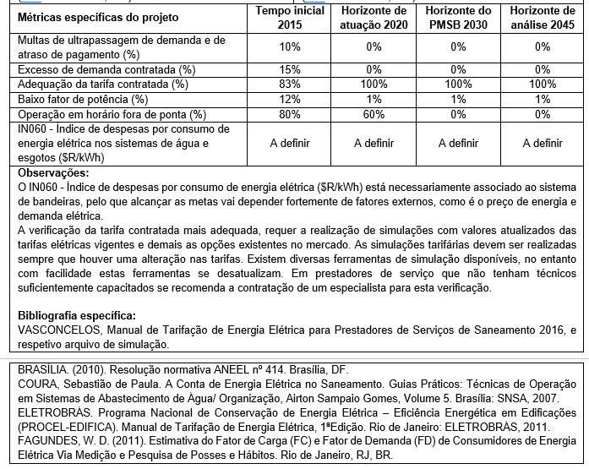
Proposta de
Ficha de Projeto

Slide 36
Os quadros e as fichas estão desenhadas para facilitar o monitoramento
Constituição de equipas, definição de responsabilidades
Organizar a instituição para este tipo programas

Slide 37
Desdobramento de Programas em Projetos

Slide 38
1.
Programa de redução de perdas reais
Substituição de redes de distribuição;
Estrutural
Controle de pressões (setorização, instalação de válvulas redutoras de pressão, controle automatizado);
Estrutural
Detecção ativa de vazamentos;
Operação e manutenção
Aprimoramento da base cartográfica,
Modelagem hidráulica
Aprimoramento da confiabilidade dos dados do BH
Estruturante

Slide 39
2.
Programa de redução de perdas aparentes
Gerenciamento do parque de hidrômetros
Estruturante
Regularização de ligações clandestinas;
Estruturante
Medição e registro de consumos não faturados
Estruturante
Desenvolvimento da confiabilidade da micromedição
Aprimoramento da confiabilidade dos dados do BH
Estruturante

Slide 40
3a.
Programa de eficiência energética
Sistema de gerenciamento de contratos de energia
Estruturante
Operação de equipamentos elétricos em horário económico
Operação e manutenção
Instrumentação, automação e telegestão de equipamentos eletromecânicos
Estrutural
Monitoramento, avaliação e controle de equipamentos eletromecânicos
Estruturante
Reabilitação / substituição de equipamentos eletromecânicos e inversores de frequência
Estrutural
Manutenção de banco de capacitores – controle do fator de potência
Operação e manutenção

Slide 41
3b.
Programa de eficiência energética
Aumento do volume de reservação para evitar operação em horas de ponta
Estrutural
Substituição e renovação de adutoras para a redução das perdas de carga
Estrutural
Alteração na disposição do sistema de abastecimento (para situações energeticamente mais eficientes
Estrutural
Geração de energia (micro hidrelétricas, fotovoltaicas, biogás)
Estrutural
Climatização de edifícios
Operação e manutenção
Implementação de sistema de gestão de energia (ISO50001)
Estruturante

Slide 42
3c.
Programa de eficiência energética
Alteração para tecnologias mais eficientes
Estrutural
Modelagem hidráulica
Estruturante
Setorização e controle de pressões na rede
Operação e manutenção

Slide 43
4a.
Prog. de aprimoramento da gestão patrimonial
Aprimoramento e atualização do cadastro de infraestruturas
Estruturante
Articulação do cadastro com ferramentas de gestão
Estruturante
Aprimoramento do Balanço hídrico
Estruturante
Modelagem hidráulica
Estruturante
Medição de vazões e outras grandezas
Estruturante
Registro do estado de conservação das infraestruturas
Estruturante

Slide 44
4a.
Prog. de aprimoramento da gestão patrimonial
Registro das intervenções na rede de abastecimento
Estruturante
Sistemas de gestão da Energia (ISO 50001)
Estruturante
Sistema de gestão de informação
Estruturante
Sistemas de informação geográfica (SIG);
Sistemas integrados de gestão empresarial (“ERP Enterprise Resource Planning”); sistemas de gestão de clientes (CRM);
sistemas de apoio à contabilidade;
sistemas de telemedição e de telegestão (SCADA),
sistemas de informação para operação e manutenção;
sistemas de gestão da informação laboratorial (LIMS);
sistemas de informação para apoio à gestão patrimonial de infraestruturas) .
Estruturante
Estruturante
Estruturante

Slide 45
5a.
Prog. de aprimoramento da gestão patrimonial
Hidrometração individualiza em condomínios
Estruturante
Regularização de ligações clandestinas
Estruturante
Medição de consumos não faturados (escolas, bombeiros, jardins, outros)
Estruturante
Adequação do sistema tarifário que incentive o uso racional da água
Estruturante
Mobilização social - campanha de informação para o uso racional da água
Estruturante
Educação ambiental em escolas
Estruturante

Slide 46
Monitoramento e comunicação do Plano
8.

Slide 47
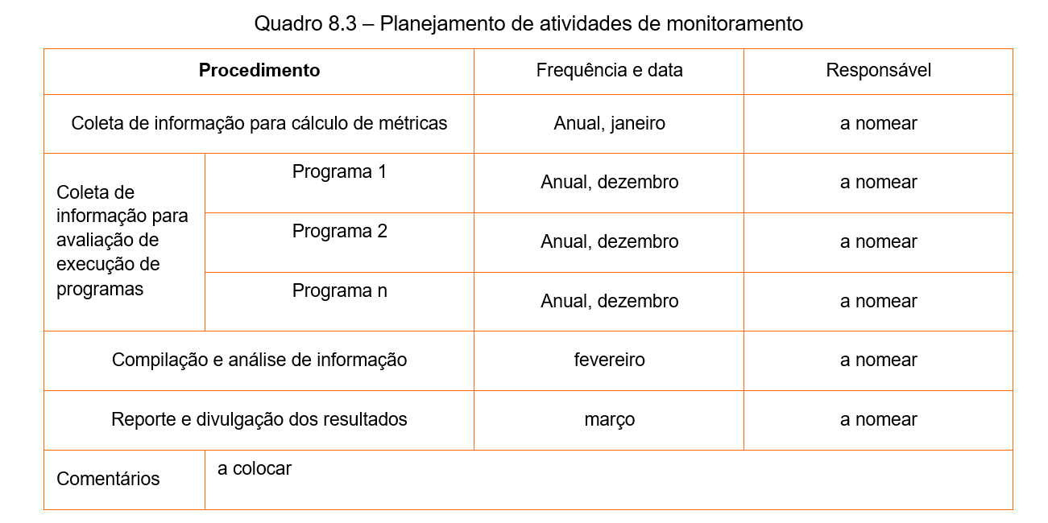
Planejamento das atividades de monitoramento

Slide 48
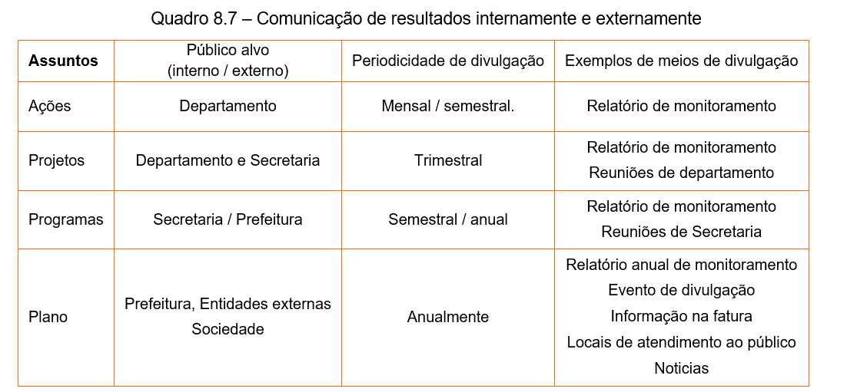
Comunicação dos resultados
- interno e externamente

Slide 49
Template - Plano de Gestão de Água e Energia
Obrigada
Linhas orientadoras
Rita Cavaleiro de Ferreira
cavaleiro@akut-umwelt.de
www.cidades.gov.br/saneamento-cidades/proeesa/biblioteca-virtual/4441-publicacoes-proeesa

Slide 50
Slides extra

Slide 51


Programas / Projetos para a gestão
de perdas de água e de energia
Título (programa / projeto)
Vinculação ao programa / ao objetivo do plano
Prioridade de execução:
Objetivo do projeto:
Categoria: (Projetos estruturais, operação e manutenção, estruturantes )
Vida útil
Ações a serem desenvolvidas
Resultados esperados
Orçamento, Origem do recurso
Recursos humanos, Recursos tecnológicos,
Responsável pelo projeto: Equipe de trabalho
Início e conclusão:
Métricas/Indicadores: campo que indica os principais
Observações: campo destinado a conter advertências e lembretes que sejam fundamentais para a execução do projeto.

Slide 52
Conteúdo : Programas para a gestão de perdas de água e de energia
Título
Vinculação ao programa / ao objetivo do plano
Prioridade de execução:
Objetivo do projeto:
Categoria: (Projetos estruturais, operação e manutenção, estruturantes )
Vida útil
Ações a serem desenvolvidas
Resultados esperados
Orçamento, Origem do recurso
Recursos humanos, Recursos tecnológicos,
Responsável pelo projeto: Equipe de trabalho
Início e conclusão:
Métricas/Indicadores: campo que indica os principais
Observações: campo destinado a conter advertências e lembretes que sejam fundamentais para a execução do projeto.
Os quadros e as fichas estão desenhadas para facilitar o monitoramento

Slide 53
Desdobramento de Programas em Projetos

Slide 54
1.
Programa de redução de perdas reais
Substituição de redes de distribuição;
Estrutural
Controle de pressões (setorização, instalação de válvulas redutoras de pressão, controle automatizado);
Estrutural
Detecção ativa de vazamentos;
Operação e manutenção
Aprimoramento da base cartográfica,
Modelagem hidráulica
Aprimoramento da confiabilidade dos dados do BH
Estruturante

Slide 55
2.
Programa de redução de perdas aparentes
Gerenciamento do parque de hidrômetros
Estruturante
Regularização de ligações clandestinas;
Estruturante
Medição e registro de consumos não faturados
Estruturante
Desenvolvimento da confiabilidade da micromedição
Aprimoramento da confiabilidade dos dados do BH
Estruturante

Slide 56
3a.
Programa de eficiência energética
Sistema de gerenciamento de contratos de energia
Estruturante
Operação de equipamentos elétricos em horário económico
Operação e manutenção
Instrumentação, automação e telegestão de equipamentos eletromecânicos
Estrutural
Monitoramento, avaliação e controle de equipamentos eletromecânicos
Estruturante
Reabilitação / substituição de equipamentos eletromecânicos e inversores de frequência
Estrutural
Manutenção de banco de capacitores – controle do fator de potência
Operação e manutenção

Slide 57
3b.
Programa de eficiência energética
Aumento do volume de reservação para evitar operação em horas de ponta
Estrutural
Substituição e renovação de adutoras para a redução das perdas de carga
Estrutural
Alteração na disposição do sistema de abastecimento (para situações energeticamente mais eficientes
Estrutural
Geração de energia (micro hidrelétricas, fotovoltaicas, biogás)
Estrutural
Climatização de edifícios
Operação e manutenção
Implementação de sistema de gestão de energia (ISO50001)
Estruturante

Slide 58
3c.
Programa de eficiência energética
Alteração para tecnologias mais eficientes
Estrutural
Modelagem hidráulica
Estruturante
Setorização e controle de pressões na rede
Operação e manutenção

Slide 59
4a.
Prog. de aprimoramento da gestão patrimonial
Aprimoramento e atualização do cadastro de infraestruturas
Estruturante
Articulação do cadastro com ferramentas de gestão
Estruturante
Aprimoramento do Balanço hídrico
Estruturante
Modelagem hidráulica
Estruturante
Medição de vazões e outras grandezas
Estruturante
Registro do estado de conservação das infraestruturas
Estruturante

Slide 60
4a.
Prog. de aprimoramento da gestão patrimonial
Registro das intervenções na rede de abastecimento
Estruturante
Sistemas de gestão da Energia (ISO 50001)
Estruturante
Sistema de gestão de informação
Estruturante
Sistemas de informação geográfica (SIG);
Sistemas integrados de gestão empresarial (“ERP Enterprise Resource Planning”); sistemas de gestão de clientes (CRM);
sistemas de apoio à contabilidade;
sistemas de telemedição e de telegestão (SCADA),
sistemas de informação para operação e manutenção;
sistemas de gestão da informação laboratorial (LIMS);
sistemas de informação para apoio à gestão patrimonial de infraestruturas) .
Estruturante
Estruturante
Estruturante

Slide 61
5a.
Prog. de aprimoramento da gestão patrimonial
Hidrometração individualiza em condomínios
Estruturante
Regularização de ligações clandestinas
Estruturante
Medição de consumos não faturados (escolas, bombeiros, jardins, outros)
Estruturante
Adequação do sistema tarifário que incentive o uso racional da água
Estruturante
Mobilização social - campanha de informação para o uso racional da água
Estruturante
Educação ambiental em escolas
Estruturante

Slide 62
Proposta de
Fichas de 5 Programas
Constituição de equipas, definição de responsabilidades
Organizar a instituição para este tipo programas

Slide 63
Proposta de
Ficha de Projeto

Slide 64
Proposta de
Ficha de Projeto

Slide 65
Propostas de fichas de projetos:
3 - Perdas reais
3 – Perdas aparentes
12 – Eficiência Energética
7- Aprimoramento de gestão infraestrutural
2- Uso racional da água

Slide 66
Desdobramento de Objetivos Critérios em Indicadores

Slide 67
Enviamos uma seleção de indicadores
Colocar metas!
Monitorar os indicadores!
Aproveitar o momento de monitoramento para reduzir/simplificar a quantidade de indicadores
Aproveitar os indicadores de perdas para registrar os procedimentos do Balanço Hídrico
O ideal é vocês fazerem as vossas notas e passar a outro colega e ver se ele concorda com as premissas das estimativas e se com as notas consegue chegar ao mesmo valor das perdas
Desafio !
E não estimatvas de consumos mínimos 15m3.

Slide 68
Indicadores para Plano de Perdas de A&E
Proposta mínima
6
3-13
Proposta dependente da realidade do prestador de serviço
2
Proposta de aprimoramento
Total 10 -15 indicadores

Slide 69
Objetivos
Sustentabilidade económica e financeira
Uso eficiente dos recursos hídricos
Uso eficiente dos recursos energéticos
Regularidade e continuidade do serviço de abastecimento

Slide 70
Resumo – Indicadores mínimos
IN049 do SNIS - Índice de perdas na distribuição (%)
6
IN051 do SNIS - Índice de perdas por ligação (l/dia/lig.)
ou IN050 do SNIS - Índice bruto de perdas lineares (m³/dia/km)
Substituição de hidrômetros (%/ano)
ou % hidrômetros com idade superior a 12 anos (ou 5 anos) (%)
Eficiência Energética em Instalações elevatórias (kWh/m3x100m)
Reabilitação de tubulações (%)
Ocorrência de falhas no abastecimento [n.º/(1000 lig. ano)]
ou [n.º/(100 km ⋅ ano)]

Slide 71
Resumo – indicadores opcionais, condicionados
IN0093 do SNIS - Índice de hidrometração (%)
IN011 do SNIS - Índice de macromedição (%)
Op26 da IWA - Perdas aparentes por volume de água entrada (%)
IN013 do SNIS - Índice de perdas de Faturamento (%)
2-13
Fi47 da IWA - Custo das perdas de água nos custos operacionais (%)
IN037 do SNIS - Participação da despesa com energia elétrica nas despesas de exploração (%) (águas e esgoto)
E4 – Operação em horário econômico (%)
EE1 - Multas de ultrapassagem de demanda e de atraso de pagamento (%)
EE2 - Excesso de demanda contratada (%)
EE3 - Adequação da tarifa contratada (%)
EE 5 - Baixo fator de potência (%)
Capacidade de reserva de água tratada (dias)
IN053 - Consumo médio de água por economia (m3/eco.mes)

Slide 72
Resumo – indicadores de aprimoramento
Razão entre a energia fornecida e a energia mínima (-)
Adequação da pressão de serviço (%)
2

Slide 73
Sustentabilidade económica e financeira
Adequação de volume de água não faturada
Adequação das despesas de energia
Adequação do nível de perdas aparentes
Indicador / Índice/ Métrica

Slide 74
Sustentabilidade económica e financeira
Adequação do nível de perdas aparentes
IN0093 do SNIS - Índice de hidrometração (%)
Recomendação para quem a baixa hidrometração é uma realidade.
Op26 da IWA - Perdas aparentes por volume de água entrada (%)
Substituição de hidrômetros (%/ano)
alternativos
% hidrômetros com idade superior a 12 anos (ou 6 anos) (%)
Permite conhecer o grau de envelhecimento do parque de hidrômetros ou a sua substituição.

Slide 75
Sustentabilidade económica e financeira
opcional
Adequação de volume de água não faturada
IN013 do SNIS - Índice de perdas de Faturamento (%)
opcional
Este indicador geralmente tem uma elevada confiabilidade, quando os valores são obtidos através de volumes medidos. Para prestadores de serviço que não tenham esta pratica, o indicador tem menor utilidade.
Fi47 da IWA - Custo das perdas de água nos custos operacionais (%)
opcional
Este indicador é opcional. Permite visualizar o custo das perdas nos custos operacionais.

Slide 76
Sustentabilidade económica e financeira
Adequação das despesas de energia
IN037 do SNIS - Participação da despesa com energia elétrica nas despesas de exploração (%) (águas e esgoto)
opcional
Permite ter a participação da despesa elétrica nas despesas de exploração, mas está diretamente correlacionada com fatores que o prestador de serviço não controla, como a bandeira tarifária, aumentos de custos de energia. É difícil estabelecer metas de longo prazo para este indicador.
E4 – Operação em horário econômico (%)
Permite orientar a operação de equipamentos eletromecânicos para o horário mais econômico.

Slide 77
Uso eficiente dos recursos hídricos
Adequação do nível de perdas reais
IN011 do SNIS - Índice de macromedição (%)
Recomendação para quem a baixa medição é uma realidade.
Adequação da pressão de serviço (%)
Este indicador é adequado para prestadores de serviço que tenham uma densidade de ligações for inferior a 20/km de rede.
Para prestadores de serviço mais urbanos se recomenda o uso de IN051 – do SNIS.

Slide 78
Uso eficiente dos recursos hídricos
Adequação do nível de perdas reais
IN049 do SNIS - Índice de perdas na distribuição (%)
A este indicador está associado uma meta nacional no PLANSAB, pelo que é adequado adotá-lo.
IN050 do SNIS - Índice bruto de perdas lineares (m³/dia/km)
Este indicador é adequado para prestadores de serviço que tenham uma densidade de ligações for inferior a 20/km de rede.
Para prestadores de serviço mais urbanos se recomenda o uso de IN051 – do SNIS.
alternativos
IN051 do SNIS - Índice de perdas por ligação (l/dia/lig.)

Slide 79
Uso eficiente dos recursos energéticos
Adequação dos consumos de energia
opcional
Razão entre a energia fornecida e a energia mínima (-)
Este indicador é recomendado para entidades que tenham cadastro da rede e captações e estações elevatórias com cotas de altimétricas.
Se recomenda tendencialmente o uso deste indicador pois permite identificar potencial de economia através de alterações na configuração dos sistemas, requer, no entanto alguma maturidade do prestador de serviço.
Eficiência Energética em Instalações elevatórias (kWh/m3x100m)
Esta métrica é importante para avaliar a eficiência das instalações elevatórias em uso. Permite também calcular o potencial de economia na parte hidrenergética das estações elevatórias.

Slide 80
Uso eficiente dos recursos energéticos
Gestão adequada dos contratos de energia
opcional
EE1 - Multas de ultrapassagem de demanda e de atraso de pagamento (%)
EE2 - Excesso de demanda contratada (%)
EE3 - Adequação da tarifa contratada (%)
EE 5 - Baixo fator de potência (%)
Recomendação para prestadores de serviço onde isto é um problema / realidade.

Slide 81
Regularidade e continuidade do serviço de abastecimento
Minimização de avarias nas tubulações
Reabilitação de tubulações (%)
Ocorrência de falhas no abastecimento [n.º/(1000 lig. ano)]
ou [n.º/(100 km ⋅ ano)]
Adequação da quantidade de água em situação normal de abastecimento
Capacidade de reserva de água tratada (dias)
IN053 - Consumo médio de água por economia (m3/eco.mes)
Este indicador é relevante para prestadores de serviço onde existe o risco de escassez de água.
O indicador serve para monitorar o impacto de medidas de mobilização social.

Slide 82
Definições e fórmulas dos indicadores recomendados
Fichas de indicadores
disponível no dropbox
Anexo ao Plano

Slide 83
Relevância - Procedimentos do Balanço hídrico
Importante para monitorar o avanço e o êxito do
  Plano Municipal de Saneamento Básico
  Plano de Gestão de Perdas de Água
  Plano de Gestão de Perdas de Água e Energia
  Dá credibilidade aos processos
Deve ser um
Anexo ao Plano

Slide 84
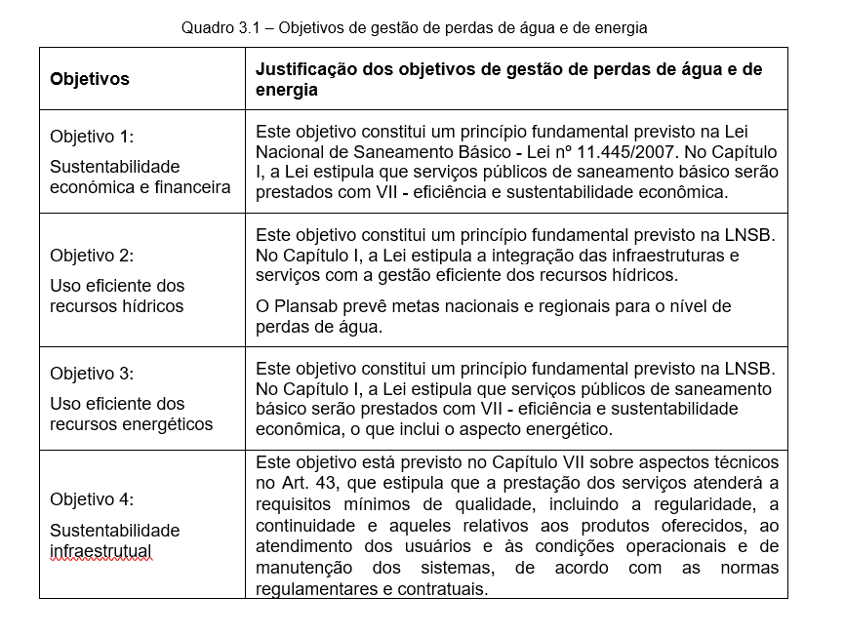
Objetivos

